Slide 1
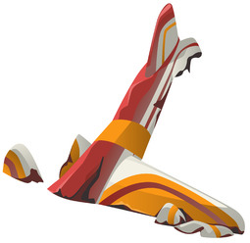
Hvordan slår man sig selv ihjel?
https://github.com/goldfingyr/MYB
Menneskelig Ydeevne og Begrænsning

Slide 2
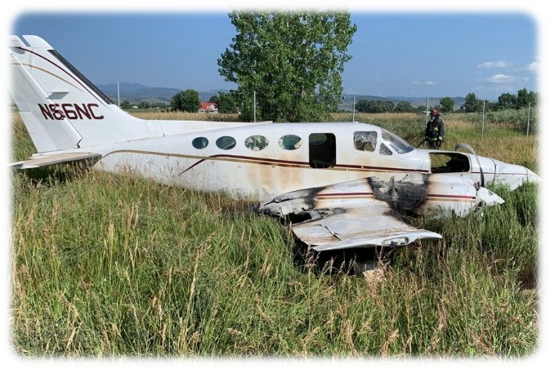
Havari statistik
Ca 80 % af havarier skyldes pilotfejl
Først og fremmest beslutningsfejl og håndterings/manøvrefejl
Størst risiko ved lille antal timer generelt og på flytypen

Slide 3
Mål for undervisningen
Faktorer som påvirker dig i forbindelse med flyvning
miljø
syn
hørelse/ligevægt
orienteringsevne
beslutningsproces
stress / ydeevne

Slide 4
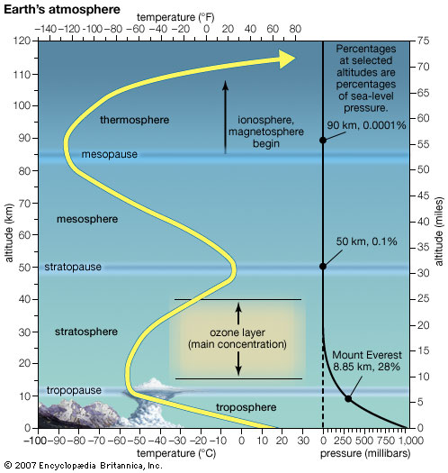
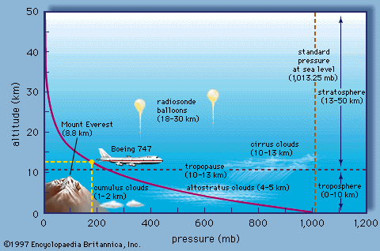
Vores legeplads - atmosfæren

Slide 5
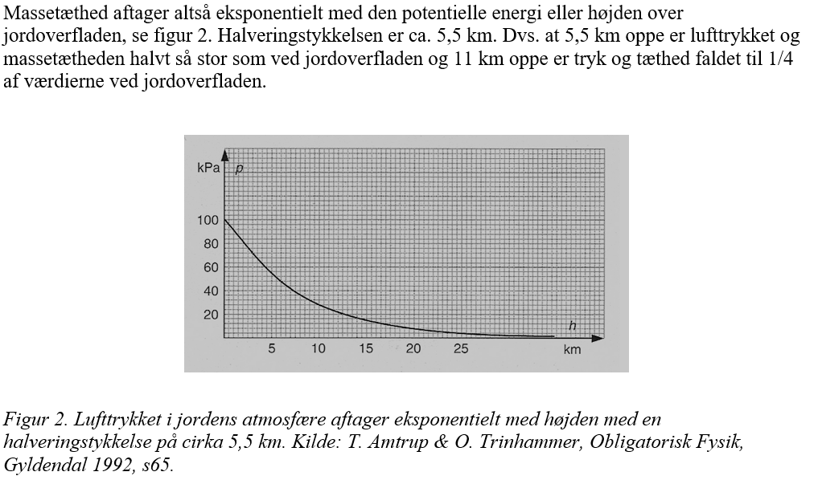
Trykket går hurtigt af ballonen

Slide 6

Flyvning efter dykning
Trykforskellen forstærkes af det højere tryk under overfladen.
Derfor bør man ikke flyve før tidligst 24 timer efter dykning.

Slide 7
Hvad består atmosfæren af?
Uanset højden er der
21% Ilt (O₂)
78% Kvælstof (N)
Resten (1%) fordeler sig på alt andet:
Vand (damp)
CO₂
…

Slide 8
Værd at huske
Lufttrykket er
Det halve i 5,5km (18000 fod)
Det kvarte i 11km (36000 fod)
Men hvad betyder det for os?

Slide 9
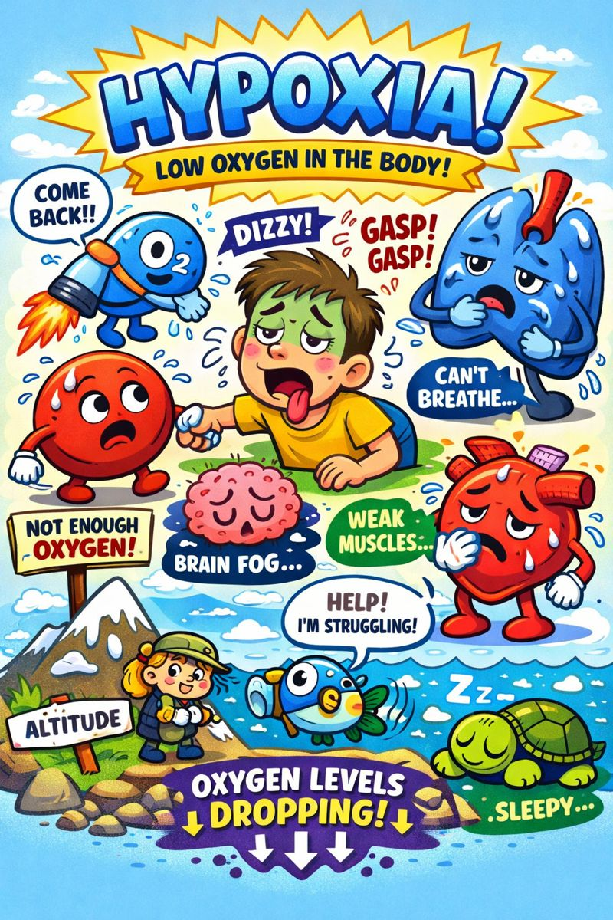
Iltmangel

Slide 10
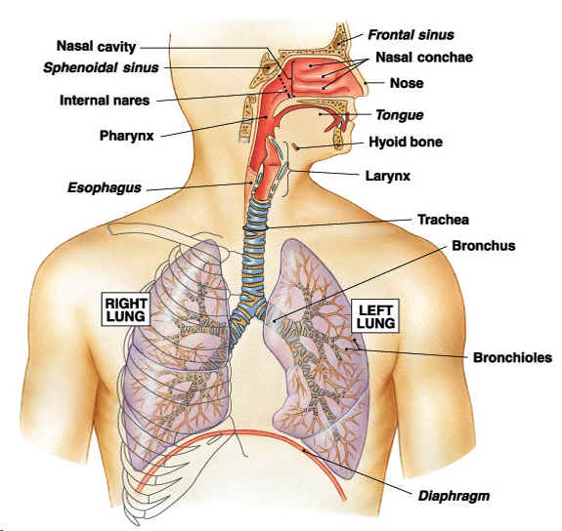
Sådan fungerer vores luftveje
Rense
Opvarme
Fugte
Udveksling af
Ilt (0₂)
Kuldioxid (CO₂)

Slide 11
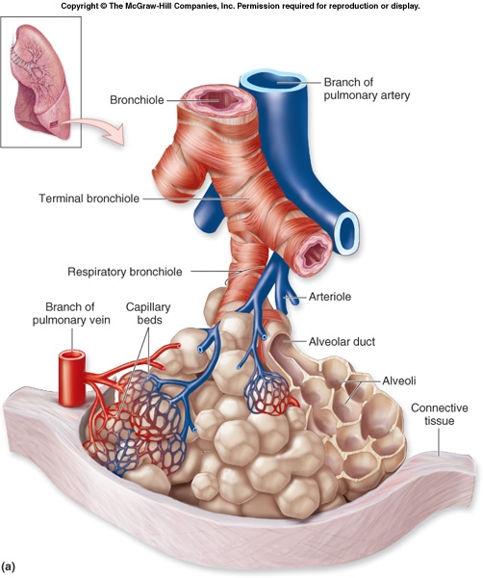
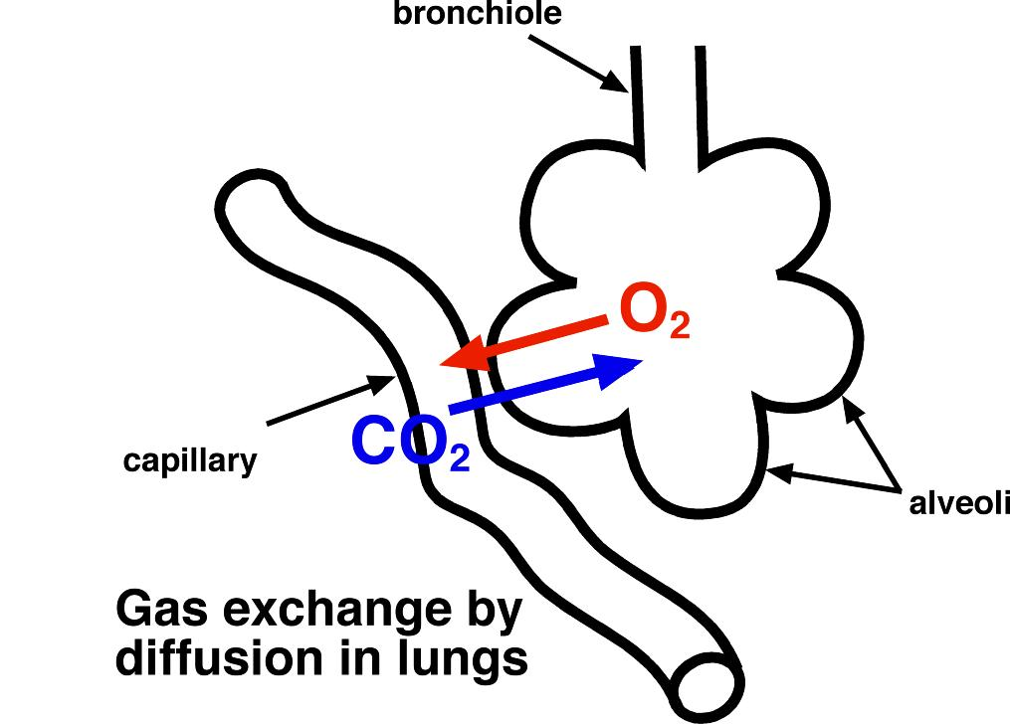
Sådan fungerer lungen

Slide 12
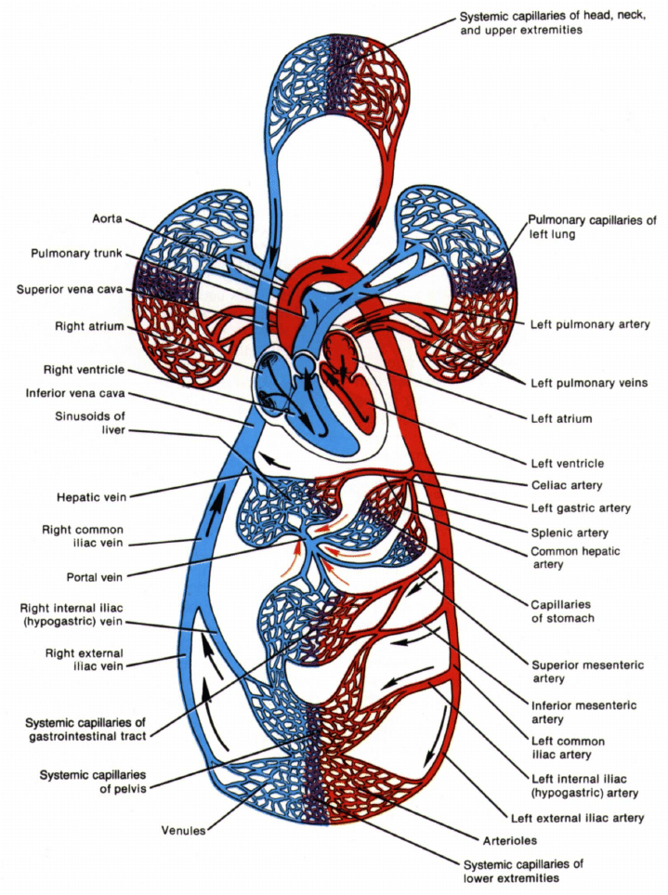
Vores blodkredsløb
Ilten (O₂) er opløst i blodet
Næsten al ilt er bundet til de røde blodlegemer (hæmoglobin)
Der er meget lidt ilt opløst i serum
Kuldioxiden (CO₂) er også opløst i blodet
Her er alt opløst i serum
Kemoreceptorer nær hjertet og i halspulsårerne regulerer åndedræt ved at føle CO₂ indholdet i blodet.

Slide 13
Iltmætning i blodet ved forskellig højde
Havoverflade (0m): 98%
10000 fod (3km): 87%
18000 fod (5,5km): 65%
Anvend oxygen over 5-7000 fod (kilde: https://nordicgliding.com/hypoxi-den-lydloese-draeber/)

Slide 14
Mest iltkrævende organer
Hjerne og nervevæv
Syn , Hørelse
Muskelvæv (fin-motorik)
Hjerte

Slide 15
Symptomer på iltmangel
Mentale funktioner forstyrres
Koncentration
Hukommelse
Dømmekraft
Beslutningsproces
Puls og vejrtrækning øges
Snurrende fornemmelser i fingre og tær
Handlefejl
Nedsat farvesans, tunnelsyn
Nedsat hørelse
Nedsat bevidsthed → Bevidstløshed
DØD

Slide 16
Årsager til iltmangel
Høj flyvehøjde
Blodmangel
Tobaksrygning
Kulilteforgiftning
Skadelige gasarter

Slide 17
For høj Flyvehøjde
Lufttrykket falder og dermed iltindholdet per liter luft
For nogen mennesker er 2,5km for højt

Slide 18
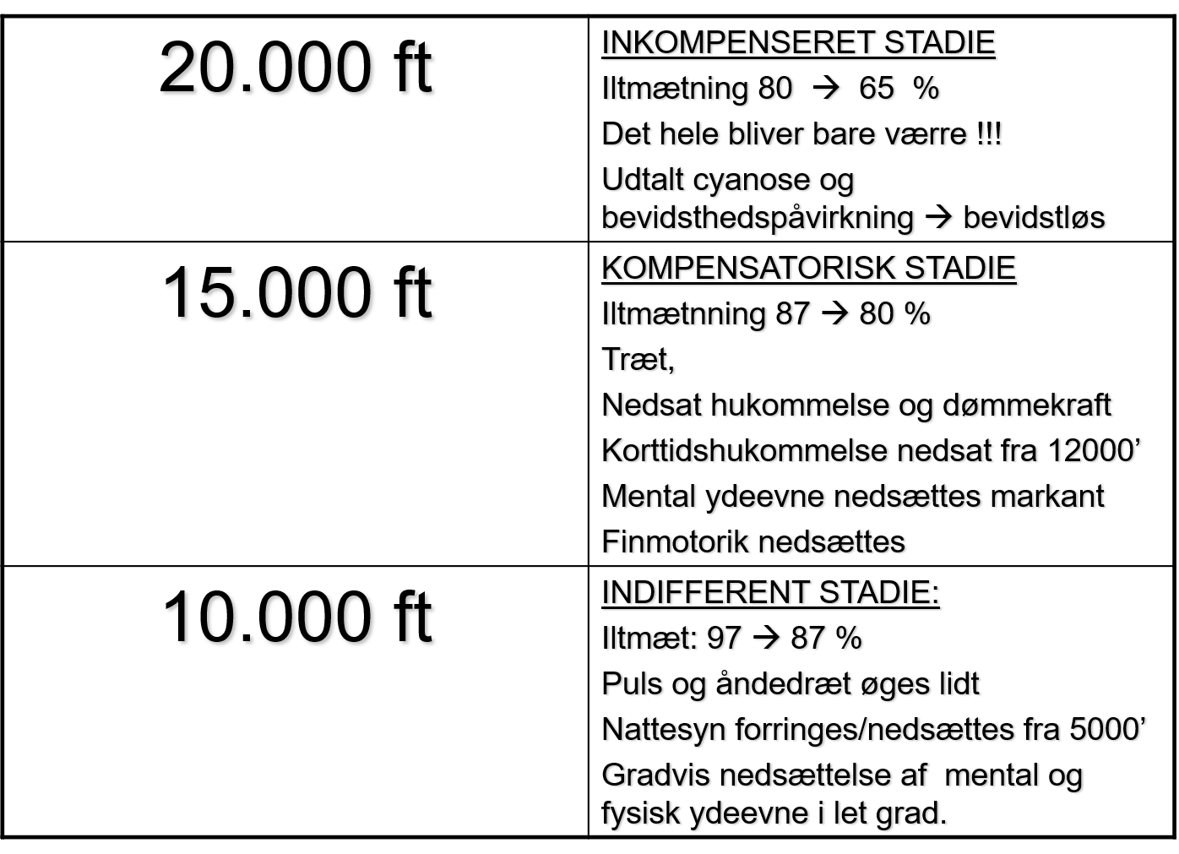
For høj Flyvehøjde

Slide 19
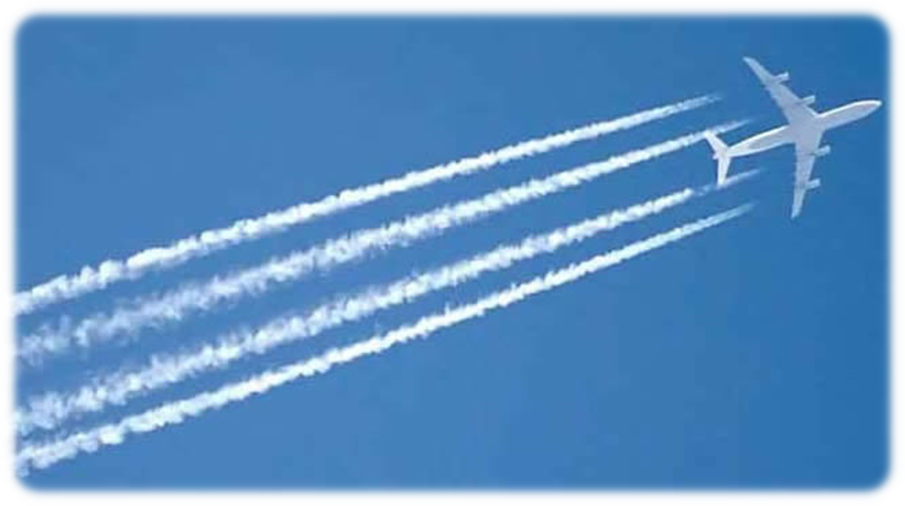
TUC (Time of Usefull Consciousness)
10000 ft: formentlig ubegrænset
18000 ft: ca. 30 min.
25000 ft: ca. 5 min.
30000 ft: ca. 2 min.
40000 ft: ca. 30 sek.

Slide 20
Hyperventilation

Slide 21
Hvad hyperventilation er
Hurtig og dyb vejrtrækning uden at der er et øget behov for ilt i organismen
Årsager:
angst, ophidselse
stress
transportsyge
vibrationer, varme, G-påvirkninger
metabolisk acidose (behandlingskrævende)

Slide 22
Hvad det betyder
Iltmætningen vil være normal
Kuldioxid udluftes i sådan en grad at blodet bliver for basisk
Blodets pH bliver altså for højt

Slide 23
Symptomer
svimmelhed
prikkende fornemmelse i fingre, øreflipper, kind eller læber.
øget puls
fornemmelse af varme i kroppen
kvalme
sløret syn
Efterhånden kan man blive følelsesløs i mund/tunge, som medfører vanskeligheder med at tale. Man bliver ør i hovedet.
Eftersom anfaldet fortsætter, vil man som regel blive svimmel og føle, at man er ved at besvime. Føleforstyrrelserne i fingrene kan udvikle sig til krampelignende sammentrækninger i hænder og fingre.

Slide 24
Kulilteforgiftning

Slide 25
Hvad kulilte (kul-mono-oxid) er
Når vi forbrænder ilt udskiller vi kuldioxid
En forbrænding udskiller kulmonoxid fordi temperaturen er høj
Når temperaturen synker forbrænder kulmonoxid til kuldioxid.
Det er derfor at der er katalysatorer på biler. Kulmonoxid niveauet i storbyerne var for højt.
Danmark er koldt. Derfor er katalysatorer stort set uden virkning her. Men held og lykke med at slagte den afgiftsgris.

Slide 26
Hvorfor kulilte (kulmonoxid) er farligt
Vi transporterer ilt rundt i kroppen ved hjælp af hæmoglobin
Der er bare lige en lille knast:
Hæmoglobinet kan bedre lide kulmonoxid end ilt. Ca. 240x
Vi kan ikke forbrænde kulmonoxid
Kulmonoxid udluftes meget langsommere end kuldioxid da det er bundet til hæmoglobinet og ikke bare er opløst i serum
Halveringstiden er 300 min i normal luft og 90 min ved ren ilt

Slide 27
De små skjulte laster
Rygere har CO i blodet/hæmoglobin svarende til 5000 fod
Ikke-rygere kan have op til 3% CO i blodet, mens rygere kan have niveauer på 10-15%.
(der er altså flere måder at være høj på)
I behandlingskrævende tilfælde kan dit certifikat blive inddraget i et år.

Slide 28
Hvor kommer det ellers fra
Udstødning, ufuldstændig forbrændning, rygere
Og problemet er at
Det har ingen lugt
Det har ingen smag
Det har ingen farve
Det forbliver bundet til hæmoglobinet i dagevis.

Slide 29
Symptomer
Hovedpine (hyppigst)
Slaphed
Kvalme
Svimmelhed
Åndenød
Smerter i brystet
Nedsat syn
Opkastning
Nedsat muskelkraft
Bevidstløshed
Død.

Slide 30
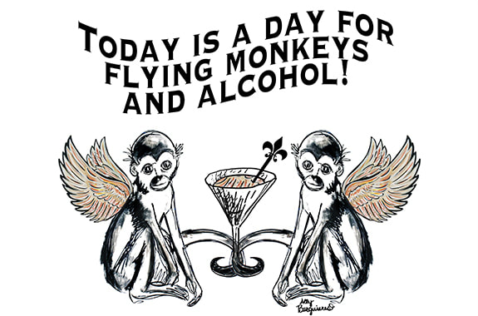
Alkohol

Slide 31
Først når hangardøren er lukket for dagen
Maximalt tilladt alkoholpromille
0.19
Uanset hvor meget alkohol, du har drukket, eller hvor fysisk aktiv du er, nedbrydes der kun den samme mængde alkohol pr. time.
Du kan regne med at forbrænde 0,12 promille per time

Slide 32
Acceleration Deacceleration
Det same bare med forskelligt fortegn

Slide 33
Acceleration / Deacceleration
Acceleration føles som stigning og omvendt
Deacceleration føles som nedstigning og omvendt
Diskuter ?

Slide 34
Symptomer ved G-krafter (acceleration)
Positive
Tunnelsyn (>3.5G)
Gray out (>3G)
Black out (>4.5G)
G-LOC
Negative
Red out
Notes:
LOC: Loss Of Consciousness

Slide 35
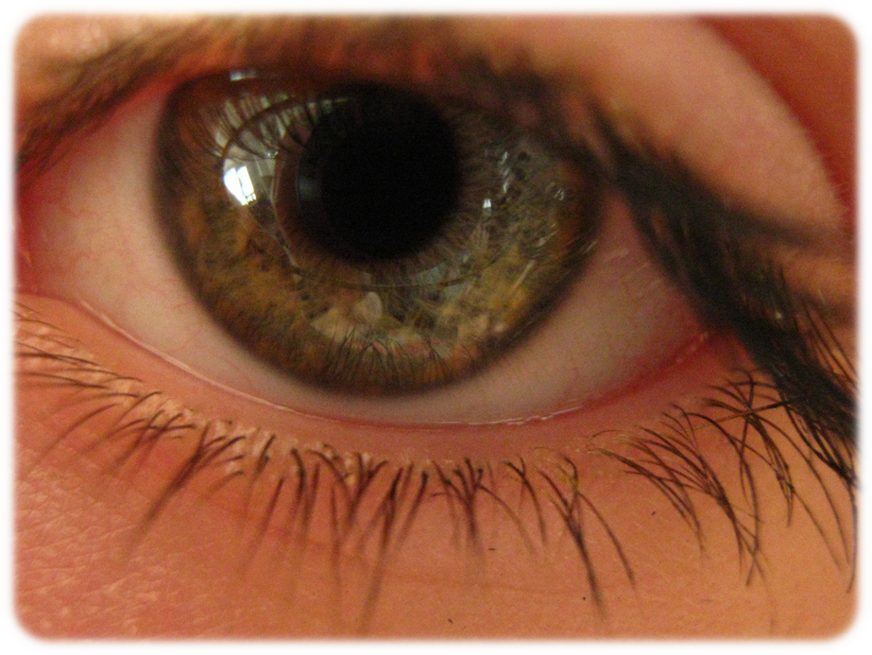
Øjet
Blindflyvning er ikke for blinde

Slide 36
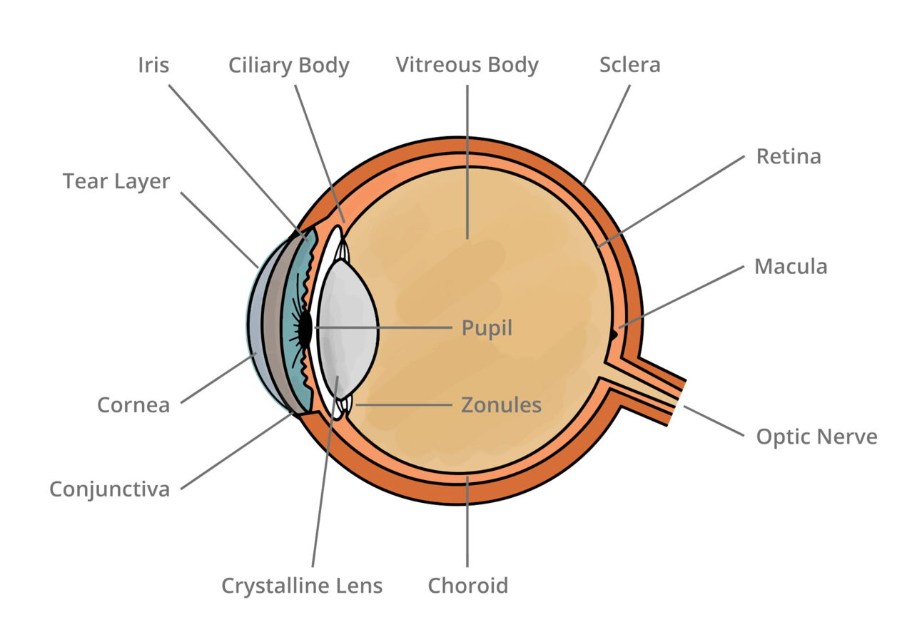
Øjet er en del af hjernen
5 millioner tappe
Gul plet (Fova Centralis)
Skarp
detalje,
Dag
farvesyn
120 millioner stave
Perifert syn
Orienteering
Bevægelse
nattesyn

Slide 37
Der dog et hul: Den Blinde Plet

Slide 38
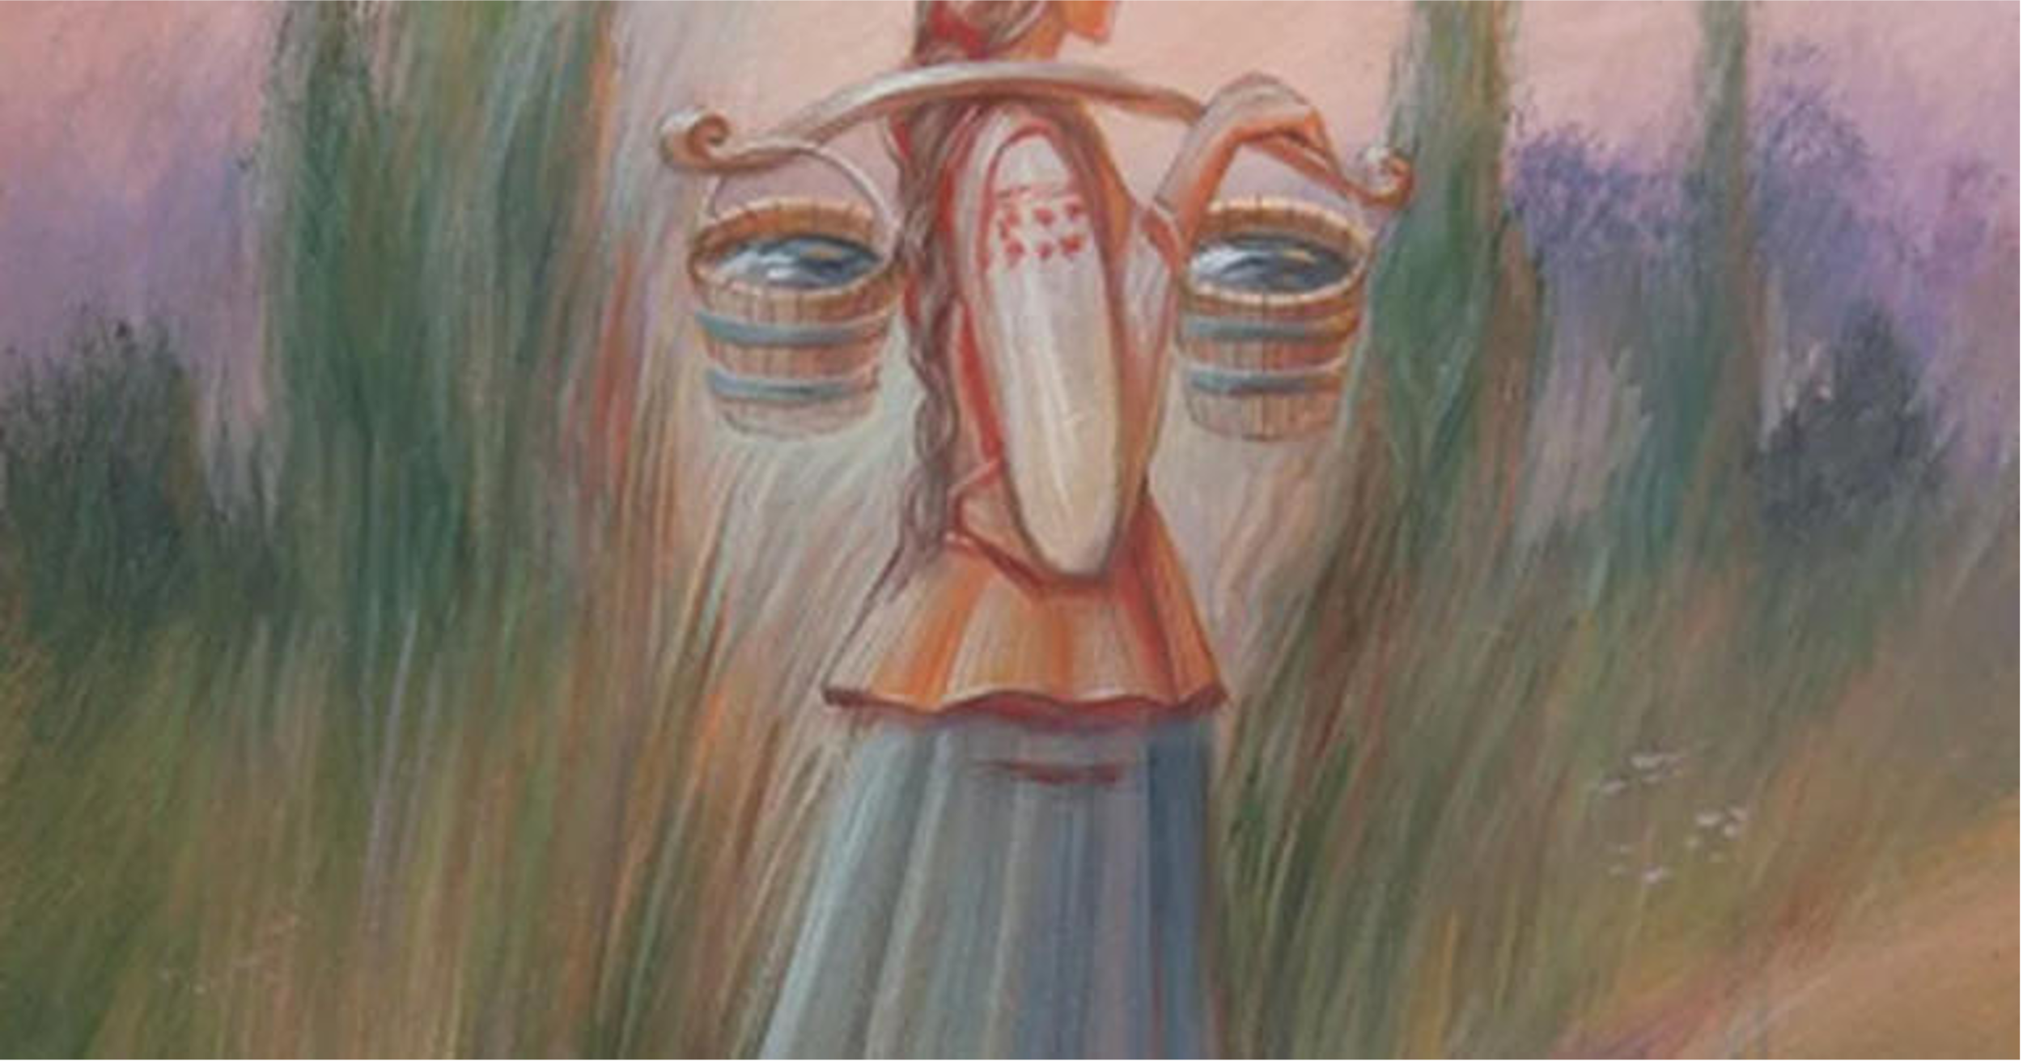
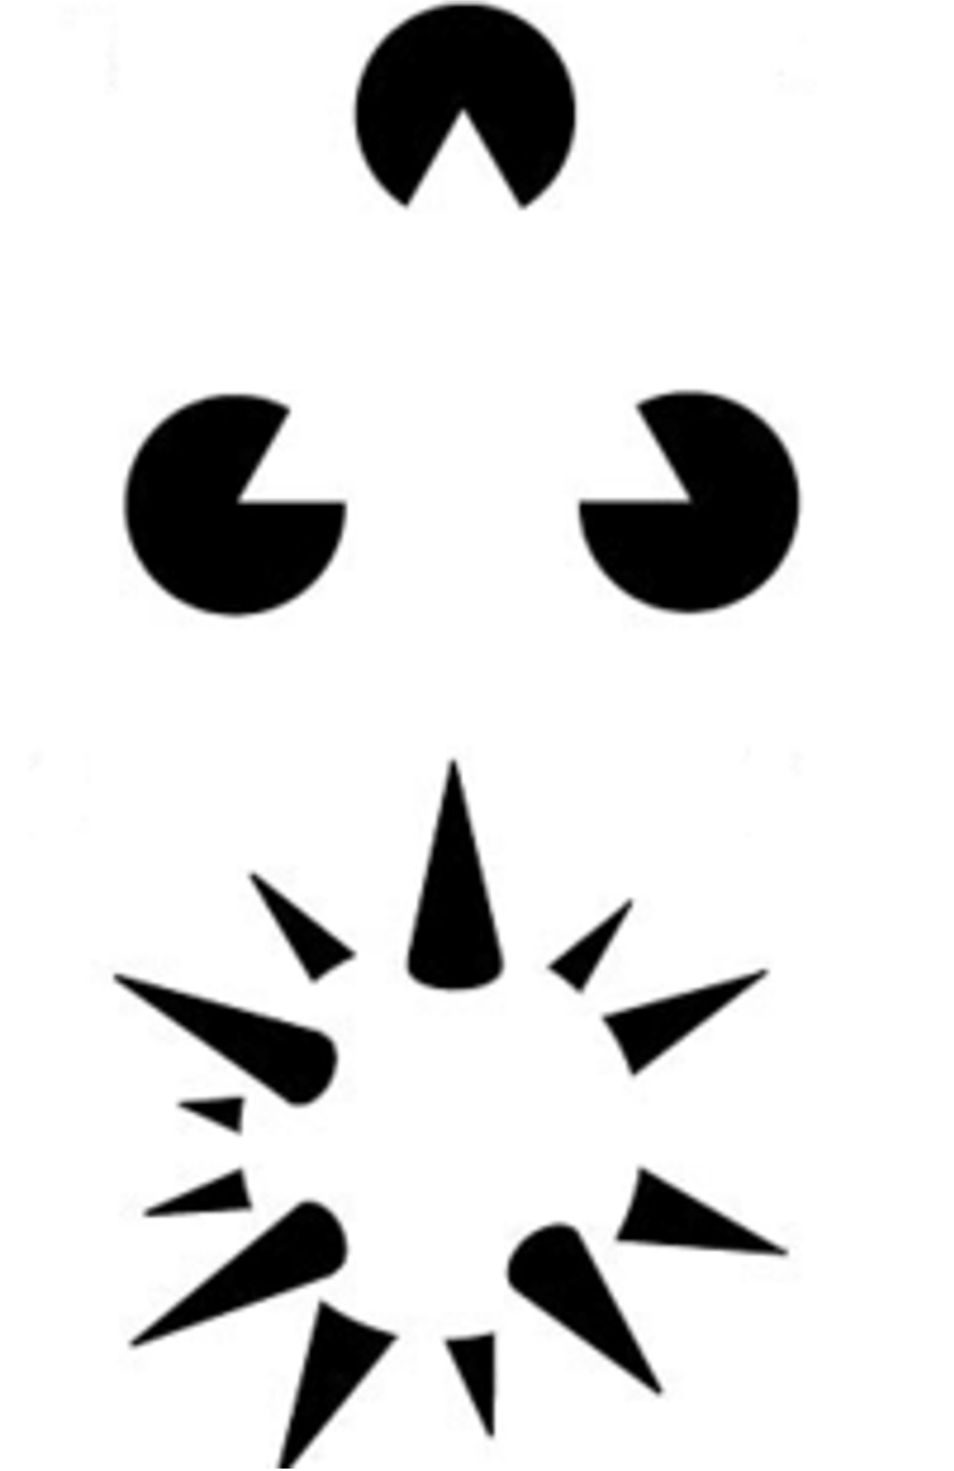
Resten af hjernen hjælper ikke altid med

Slide 39
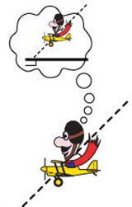
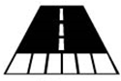
Hvis landingsbanen er horisontal…

Slide 40
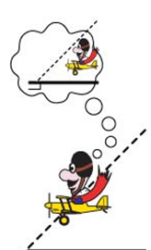
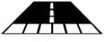
Hvis landingsbanen nu hælder nedad ?
Notes:
Flyet føles at ligge for højt

Slide 41
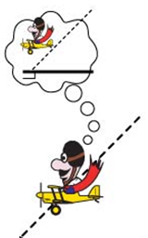

Hvis landingsbanen nu hælder opad ?
Notes:
Flyet føles at ligge for lavt

Slide 42
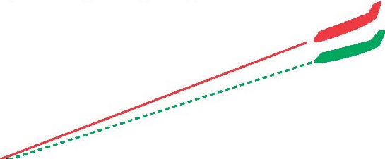
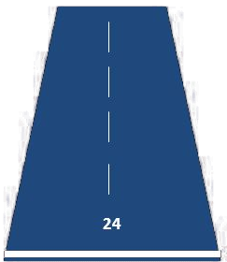
Hvis landingsbanen er meget bred
Approach på grund af illusion
Normal Approach
Notes:
Den brede bane gør at flyet føles at ligge for lavt.

Slide 43
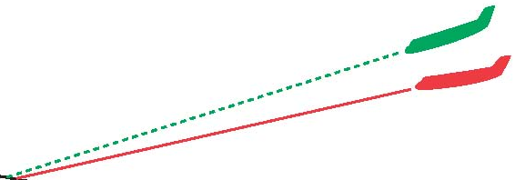
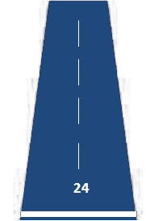
Hvis landingsbanen er meget smal
Normal approach
Approach på grund af illusion
Notes:
Den smalle bane gør at flyet føles at ligge for højt.

Slide 44
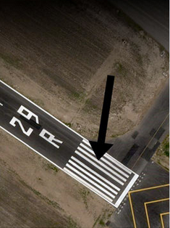
Threshold striberne angiver bredden
Runway width | Number of stripes
60 feet / 18m | 4
75 feet / 23m | 6
100 feet / 30m | 8
150 feet / 46m | 12
200 feet / 61m | 16

Slide 45
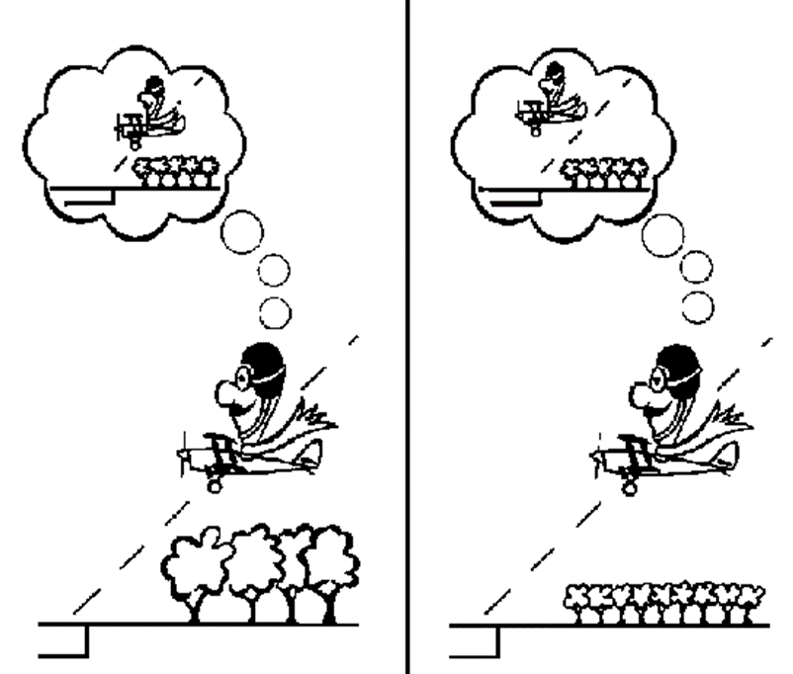
Men bevoksningen kan snyde

Slide 46
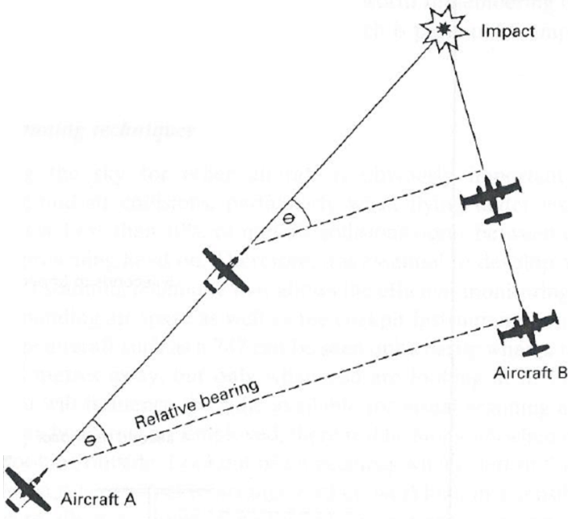
Kollisionspejling
Hvis et fly observeres i konstant samme vinkel er der kollisionsfare

Slide 47
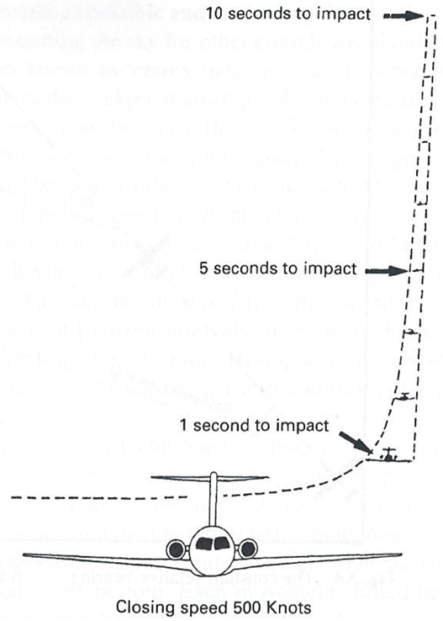
Indkommende fly
De kommer hurtigere end du tror

Slide 48
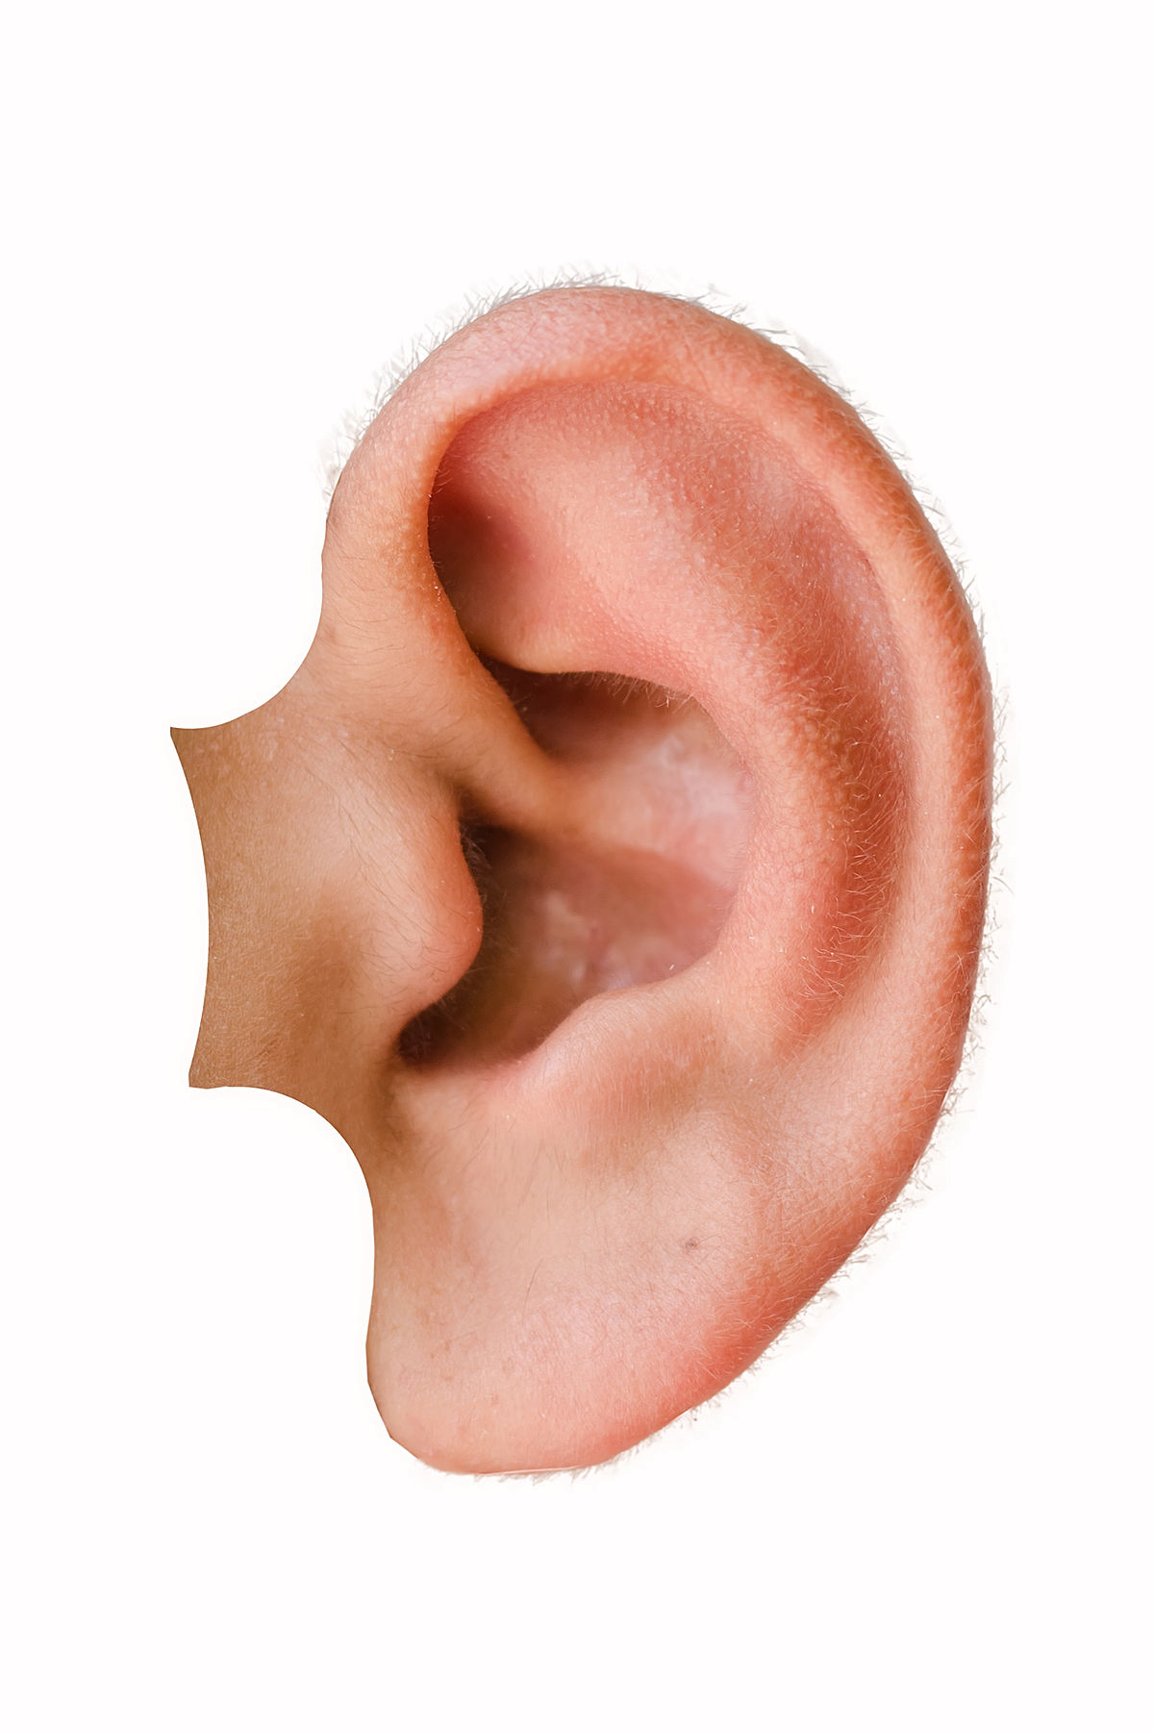
Øret

Slide 49
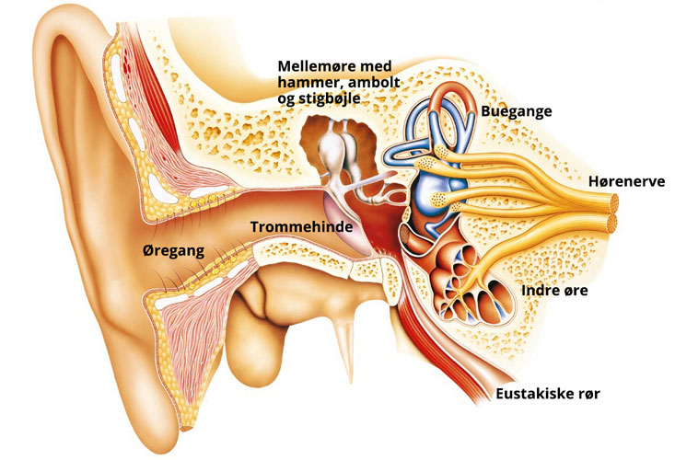
Hørelse og ligevægt
Buegangene er ansvarlige for køresyge
Hvis det Eustakiske rør stopper til (forkølelse) så bliver det smertefuldt at flyve

Slide 50
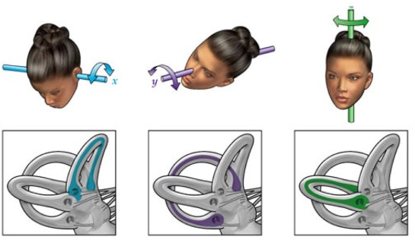
Hørelse og ligevægt
Buegangene registrerer bevægelser i forhold til de tre akser:
Længeakse
Tværakse
Saggitalakse

Slide 51
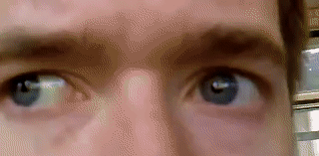
Hørelse og ligevægt
Hvis man drejer rundt vil hjernen opfatte dette via buegangene og kompensere for dette med hurtige øjenbevægelser.
Når drejningen ophører vil øjnene fortsætte disse bevægelser i nogen tid derefter.
Fænomenet kaldes Nystagmus

Slide 52
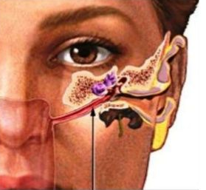
Hørelse og trykudligning
Det eustakiske rør går fra mellemøret og til næsehulen.
Dets formål er trykudligning i mellemøret.
Valsalva manøvre:
Trykudligning ved at udånde mens næsen afklemmes og munden holdes lukket.

Slide 53
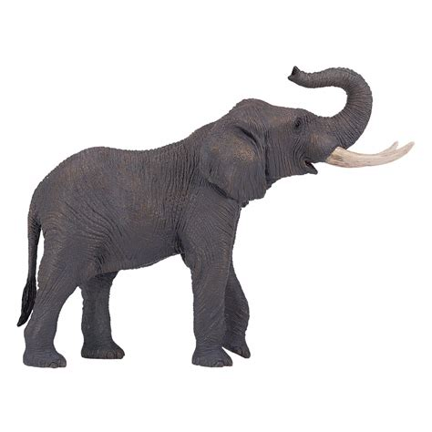
Hukommelse

Slide 54
Hukommelse
Standardmodellen: Atkinson og Shiffrin (1968)
Arbejdshukommelsen gør os i stand til at huske en klarering længe nok til at skrive den ned.
Meget kort
Øvelse
Sensor hukommelse
Korttids eller Arbejdshukommelse
Langtidshukommelse
Input

Slide 55
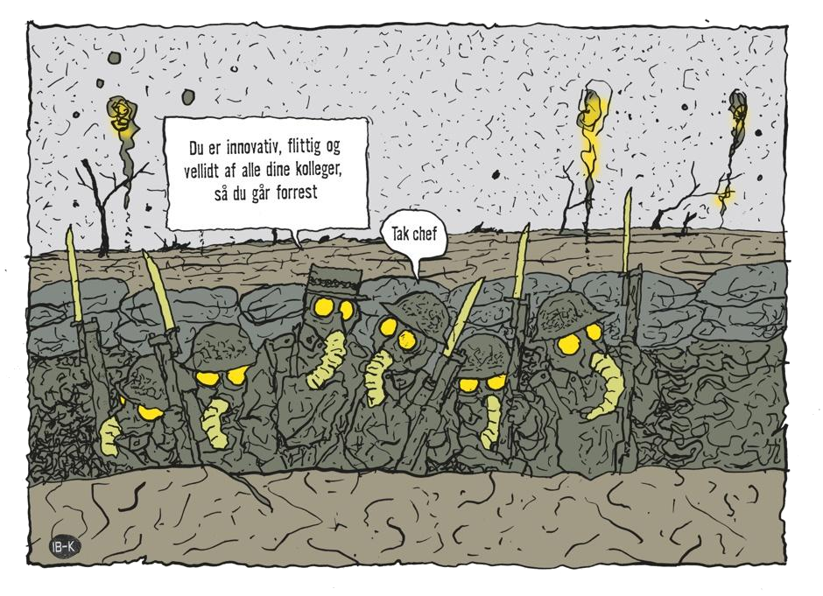
Psykologi

Slide 56
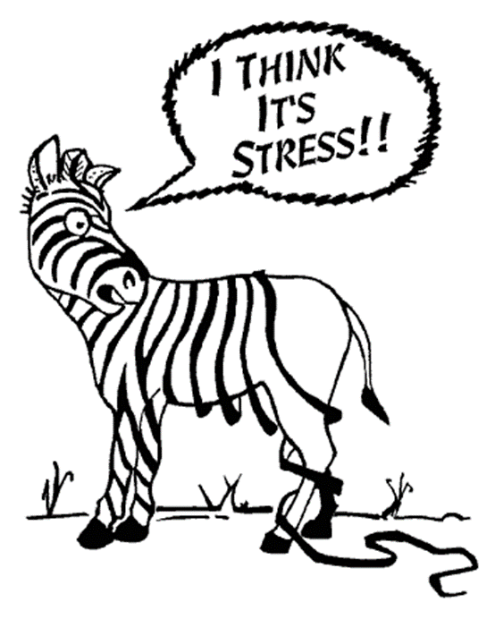
Faktorer som påvirker ydeevnen
Stress
Definition
Et særligt forhold mellem personen og omgivelserne, som opfattes som en belastning af personen eller som overstiger hans eller hendes ressourcer og truer hans eller hendes velbefindende
Hvilke typer belastninger kan resultere i stress?
Kvantitative - for eksempel store arbejdsmængder og tidsnød.
Kognitive - for eksempel krav om at huske meget og være kreativ.
Emotionelle - for eksempel oplevelse af katastrofer, dødsfald og mobning.
Både belastningens varighed og dens styrke er afgørende for, om belastningen medfører stress.
Konsekvenser
Nedsat funktionsdygtighed – fare for sikkerheden
Sundhed – hjertesygdomme, søvnbesvær

Slide 57
Effekter af stress
Forglemmelser
Landingshjul
Fejl
Bruge et forkert sprængstykke
Sætte I kø, udsætte nødvendige procedurer
Checkliste på finale
Filtrere
Undlade enkelte elementer I en procedure

Slide 58
Effekter af stress
Sjusse
Næsten på centerlinje
Kikkertsyn
Opmærksomhed generelt indsnævres
Tilbage til tidligere lært
Begynder at flyve en anden flytype
Eskape
Opgiver

Slide 59
Stresshåndtering
Erkend problemet
Erkend hvilke faktorer der kan fjernes
Prioriter resten af faktorerne
Lad en anden flyve hvis muligt

Slide 60
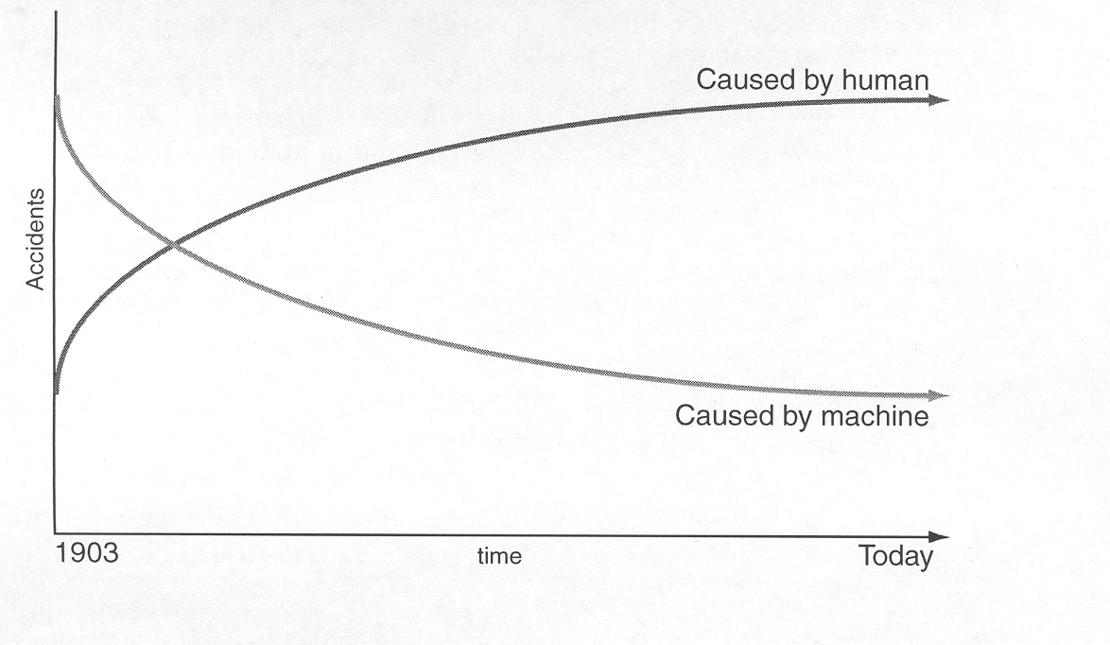
Menneske mod maskine (fejl)
Maskiner er blevet både flere og mere komplicerede, men også langt mere pålidelige.
Mennesker er blot blevet flere…

Slide 61
Støjbelastning
Frekvensområde: 20 – 15kHz (børn 20kHz)
Hørelsen forringes som følge af alder og støjmisbrug
Vi bruger ca. 50-80% af vores vågne tid på at lytte
Hørelsen er en alarm sans
Konstant støjpåvirkning kan aktivere stress

Slide 62
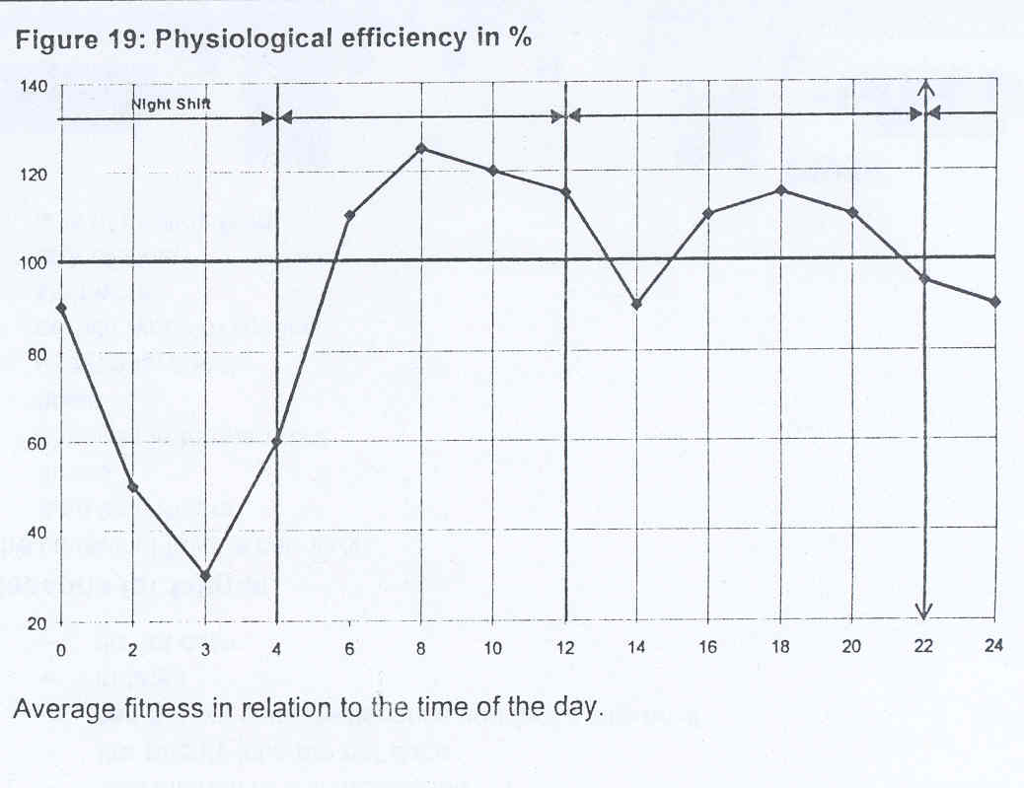
Generel fitness i døgnrytmen
Du er ikke lige fit til at flyve hele døgnet.

Slide 63
Beslutningsprocessen
Beslutningstagning og fejlmuligheder
Dårligt lys
Støj
Udmattelse
Tidspres
Dårlige procedurer
Distraktion
SANSNING
AFKODNING
BEDØMMELSE
BESLUTNING
HANDLING

Slide 64
Beslutningsprocessen
Mennesker er generelt ikke gode til at træffe rationelle beslutninger.
Vi lader os ofte lede af følelser og intuition (det er det, der gør os til mennesker).
Nar en vigtig beslutning skal tages indenfor udførelse af en flyvning, har man meget lidt brug for følelse og intuition.
Det man har brug for er en fornuftig og rationel beslutningsproces.

Slide 65
Pilot check
Fysisk
Har du været lang tid i belastende miljø? Temperatur, støj vibrationer eller lignende?
Fysiologisk
Er du træt, sulten, tørstig, har smerter?
Psykisk
Arbejdspres, forventninger, depression
Socialt
Parforhold, familie, dødsfald, job

Slide 66
Omgivelser
Vejr
Regulativer, Procedurer
Flyveplads
Kommunikation

Slide 67
Tid
For lidt tid?
Mangedobler risikofaktorer
Stress stiger med tidspres
Ufuldstændig planlægning
Ikke hensigtsmæssige beslutninger
Intuitive handlinger

Slide 68
Beslutningsprocessen
Reducer mængden af hurtige beslutninger
Hav altid en plan A og en plan B
God tid inden flyvning
Ordentlig kontrol af flyet inden start
Orientering om vejrændringer
Planlæg flyvningen til mindste detalje
Frekvenser skrevet ned
Orientering om alternativ flyveplads
Realistiske forventninger
Egne
Andres

Slide 69
Vær bevidst om din egen ydeevne

Slide 70
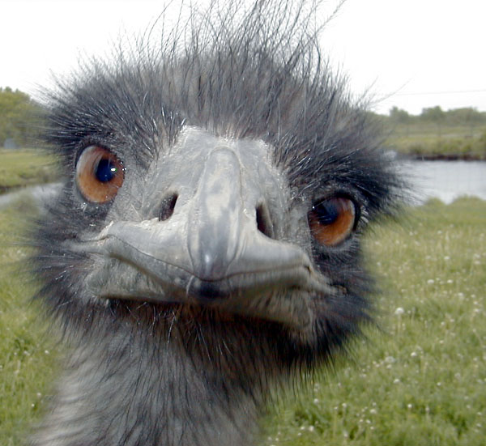
SPØRGSMÅL ?

